Slide 1
人教版 八年级下册
第十章 《浮力》章复习
Notes:
本PPT模板部分元素使用了幻灯片母版制作。如果需要修改，点击-视图-幻灯片母版-修改；完成后关闭编辑母版即可。

Slide 2
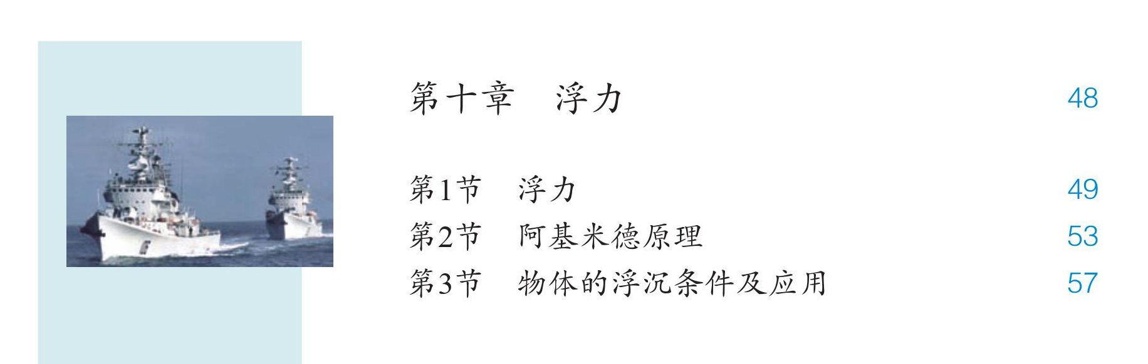
认识浮力
探究浮力
应用浮力
巩固知识
形成联系
综合提高
Notes:
本PPT模板部分元素使用了幻灯片母版制作。如果需要修改，点击-视图-幻灯片母版-修改；完成后关闭编辑母版即可。

Slide 3
概 念
认识浮力
产生原因
基本测量
浮力
Notes:
本PPT模板部分元素使用了幻灯片母版制作。如果需要修改，点击-视图-幻灯片母版-修改；完成后关闭编辑母版即可。

Slide 4
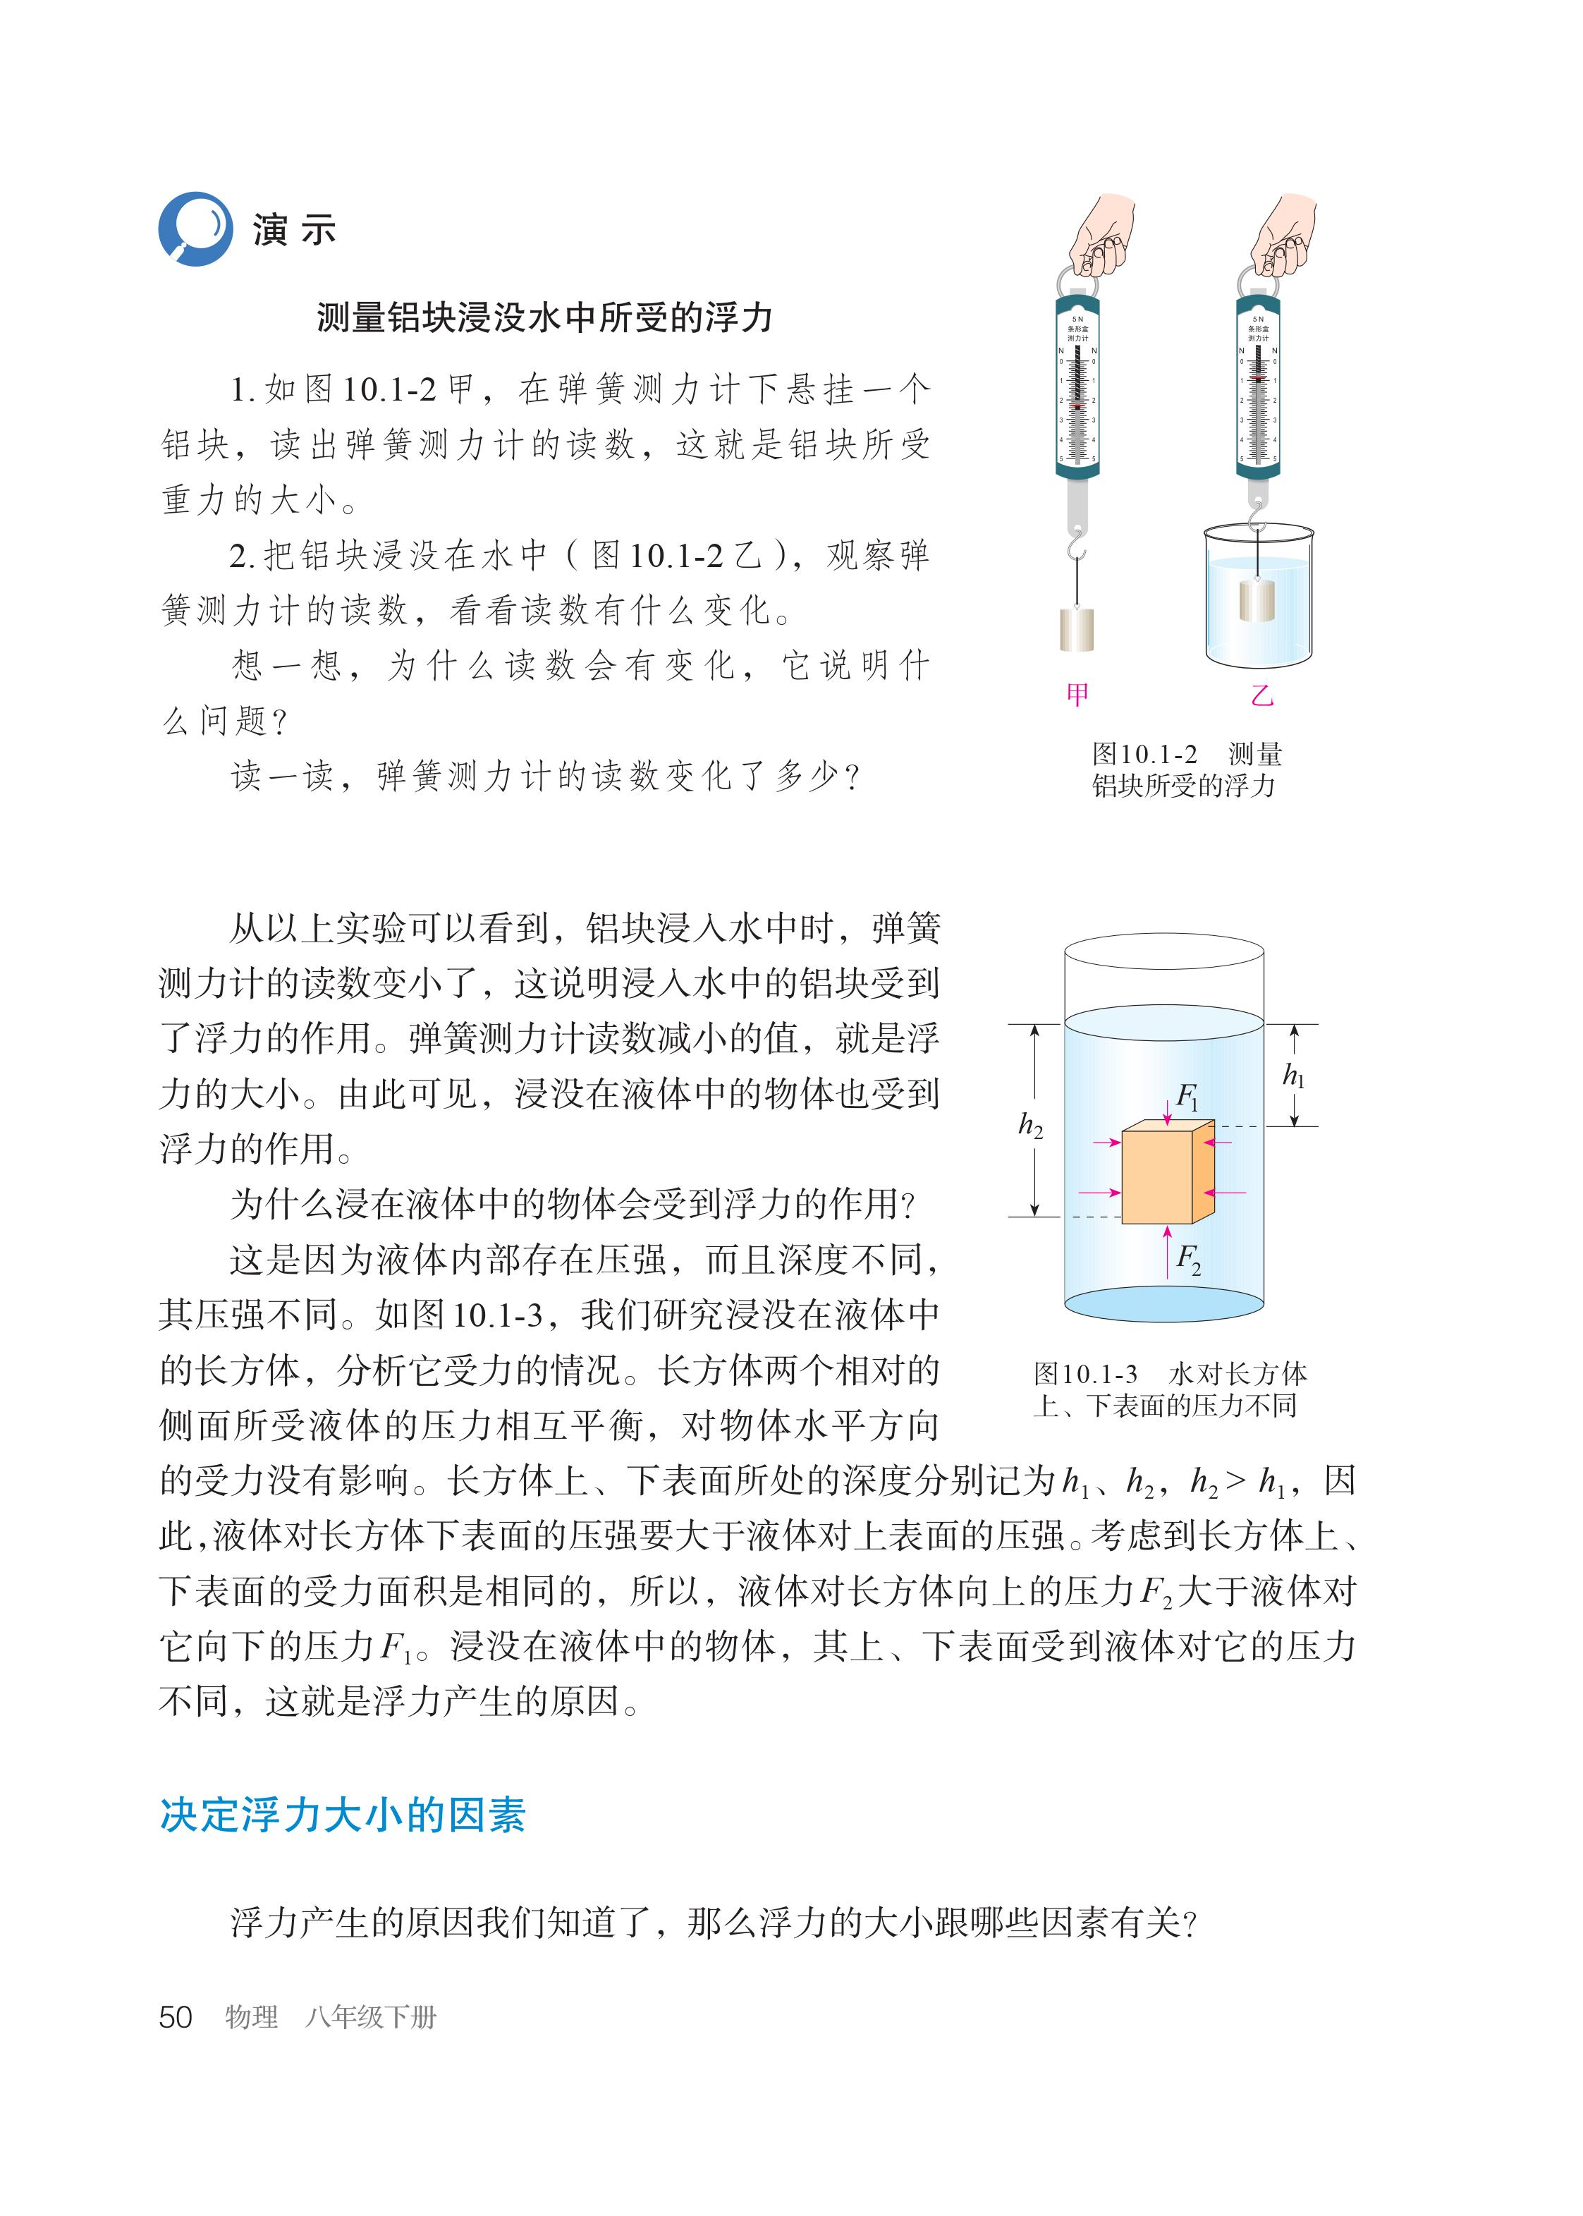
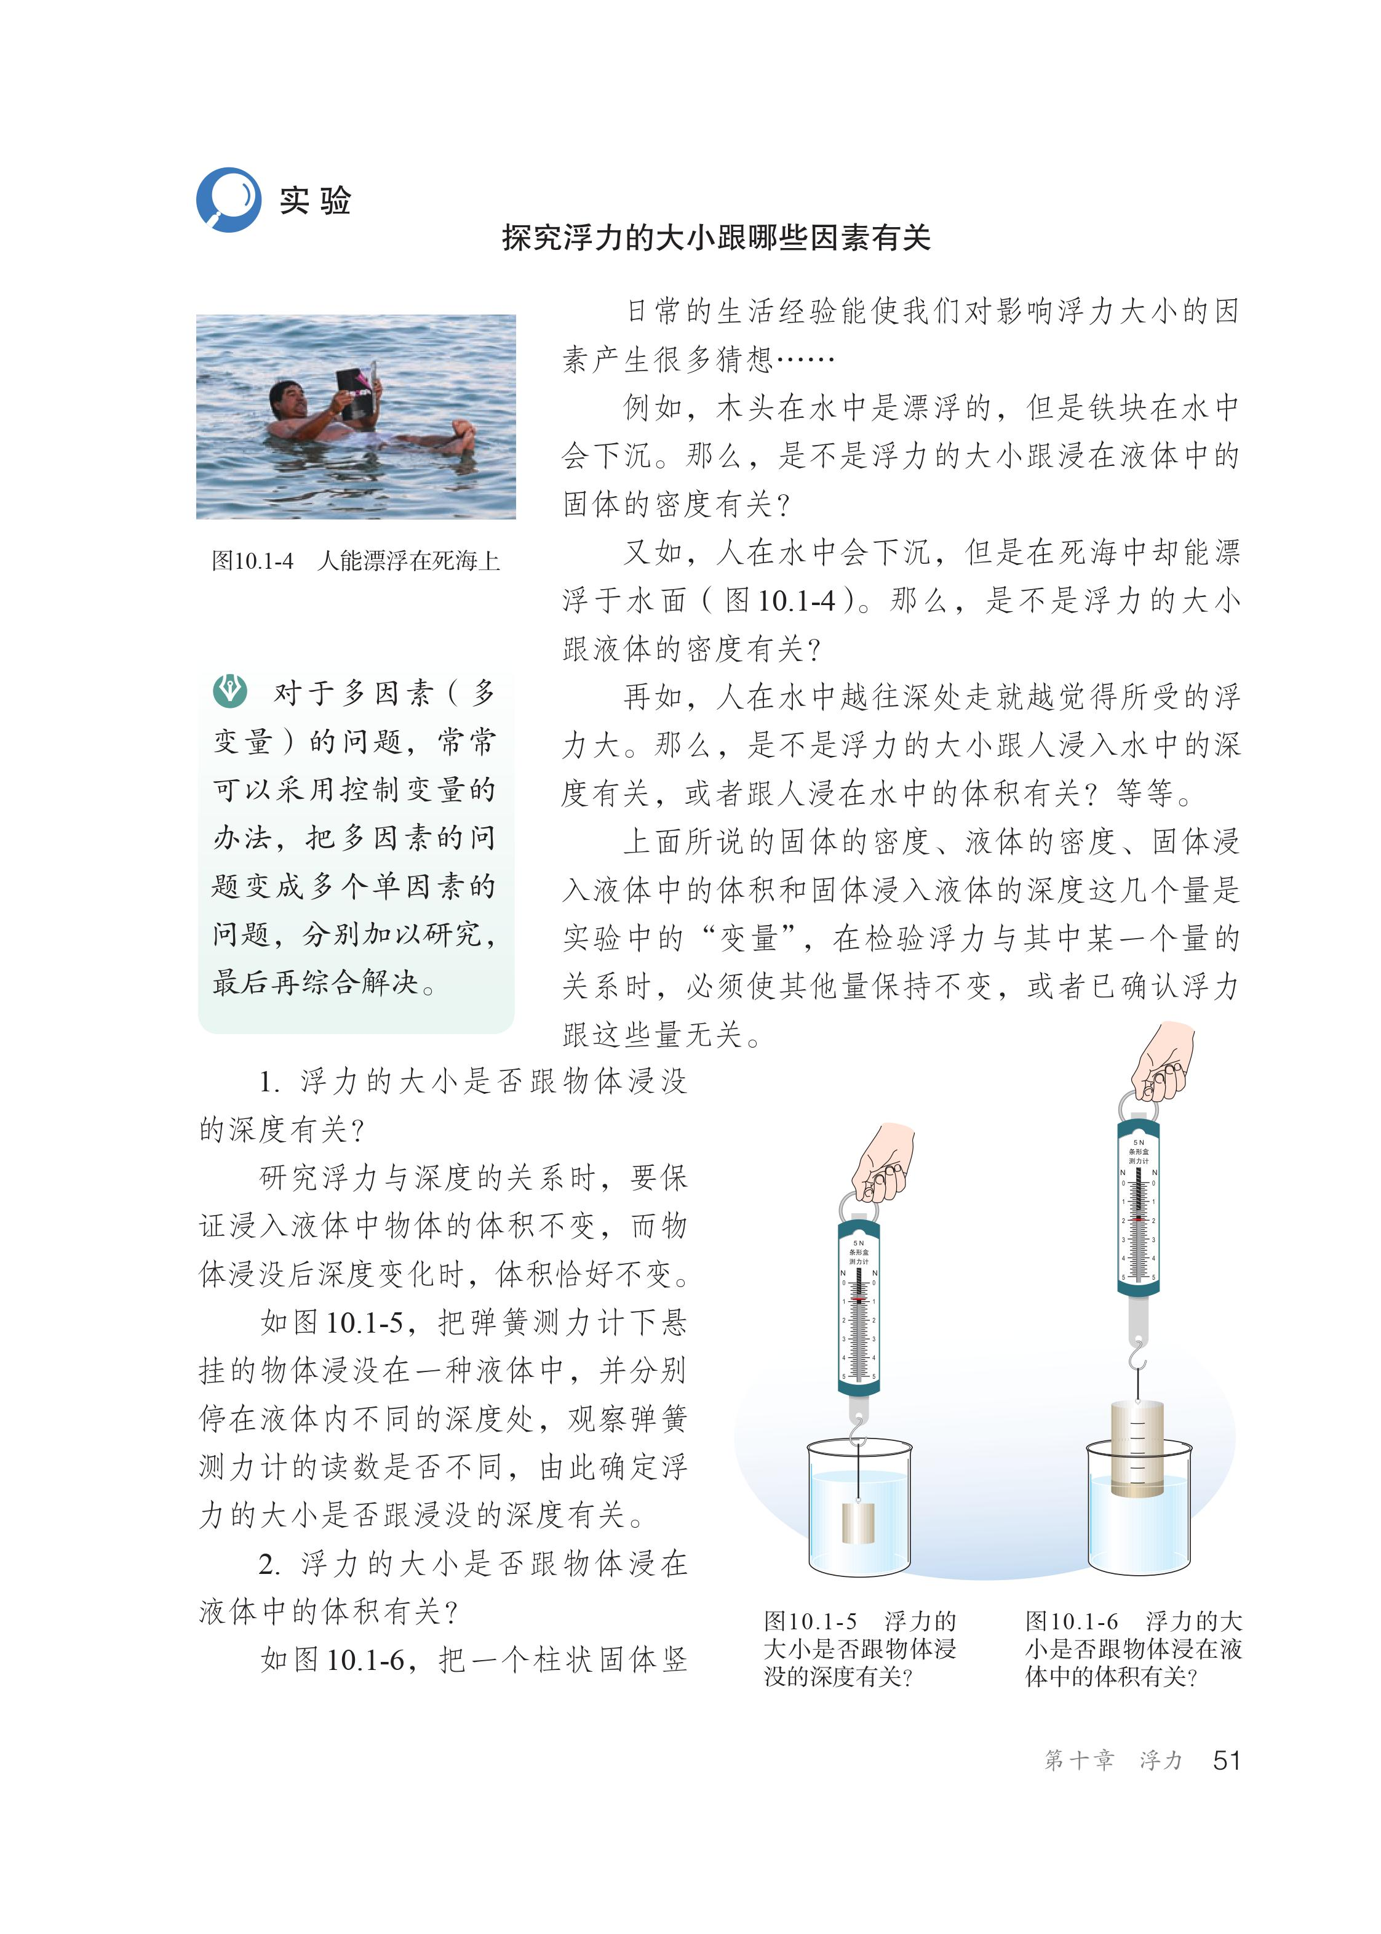
认识浮力
概念
浮力概念：浸在液体(或气体）中的物体受到液体
（或气体）向上的力叫做浮力
示数变小了
（1）“浸在”包括部分浸入和全部浸入两种情况
（2）施力物体：液体(或气体）
（3）受力物体：浸在液体(或气体）中的物体
（4）方向：竖直向上
Notes:
本PPT模板部分元素使用了幻灯片母版制作。如果需要修改，点击-视图-幻灯片母版-修改；完成后关闭编辑母版即可。

Slide 5
认识浮力
概念
基本测量
浮力概念：浸在液体(或气体）中的物体受到液体
（或气体）向上的力叫做浮力
示数变小了
（1）“浸在”包括部分浸入和全部浸入两种情况
（2）施力物体：液体(或气体）
（3）受力物体：浸在液体(或气体）中的物体
（4）方向：竖直向上
＇
F_{拉}
F_{拉}
基本测量方法：
F_{浮}＝ G－ F_{拉}
（原理：受力平衡）
F_{浮}
G
G
Notes:
本PPT模板部分元素使用了幻灯片母版制作。如果需要修改，点击-视图-幻灯片母版-修改；完成后关闭编辑母版即可。

Slide 6
认识浮力
概念
基本测量
产生原因
液体中浮力产生原因：液体对物体向上、向下的压力差
（1）计算式：F_{浮}＝ F_{向上}－ F_{向下}
（2）一般情况下，浮力是液体对物体所有压力的总效果，
在分析物 体受力时，浮力和液体压力不同时考虑。
（3）当物体漂浮于液面时，上表面受到液体向下压力
为0，F_{浮}＝ F_{向上}
（4）有压力差就有浮力，没有压力差即使物体浸在液体
中也不受浮力。

Slide 7
概 念
认识浮力
产生原因
基本测量
大小跟哪些因素有关
浮力
探究浮力
阿基米德原理
(大小跟排开液体所受重力的关系)
Notes:
本PPT模板部分元素使用了幻灯片母版制作。如果需要修改，点击-视图-幻灯片母版-修改；完成后关闭编辑母版即可。

Slide 8
探究浮力
影响浮力大小的因素
《课标》中要求的20个学生必做实验之一
猜想：浮力大小与物体密度、液体密度、物体浸入液体中的体积、物体浸入液体中的深度等有关。
实验方法：控制变量法
测量仪器：弹簧测力计
F_{浮}＝ G－ F_{拉}
Notes:
本PPT模板部分元素使用了幻灯片母版制作。如果需要修改，点击-视图-幻灯片母版-修改；完成后关闭编辑母版即可。

Slide 9
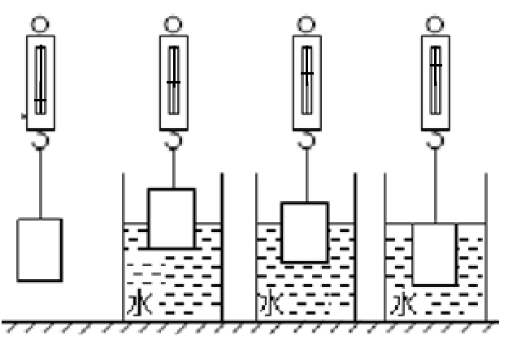
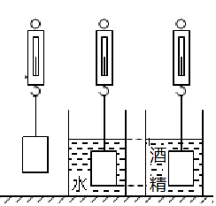
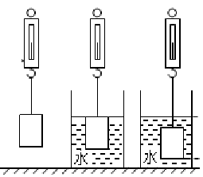
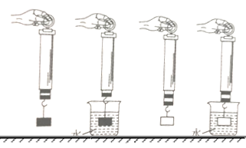
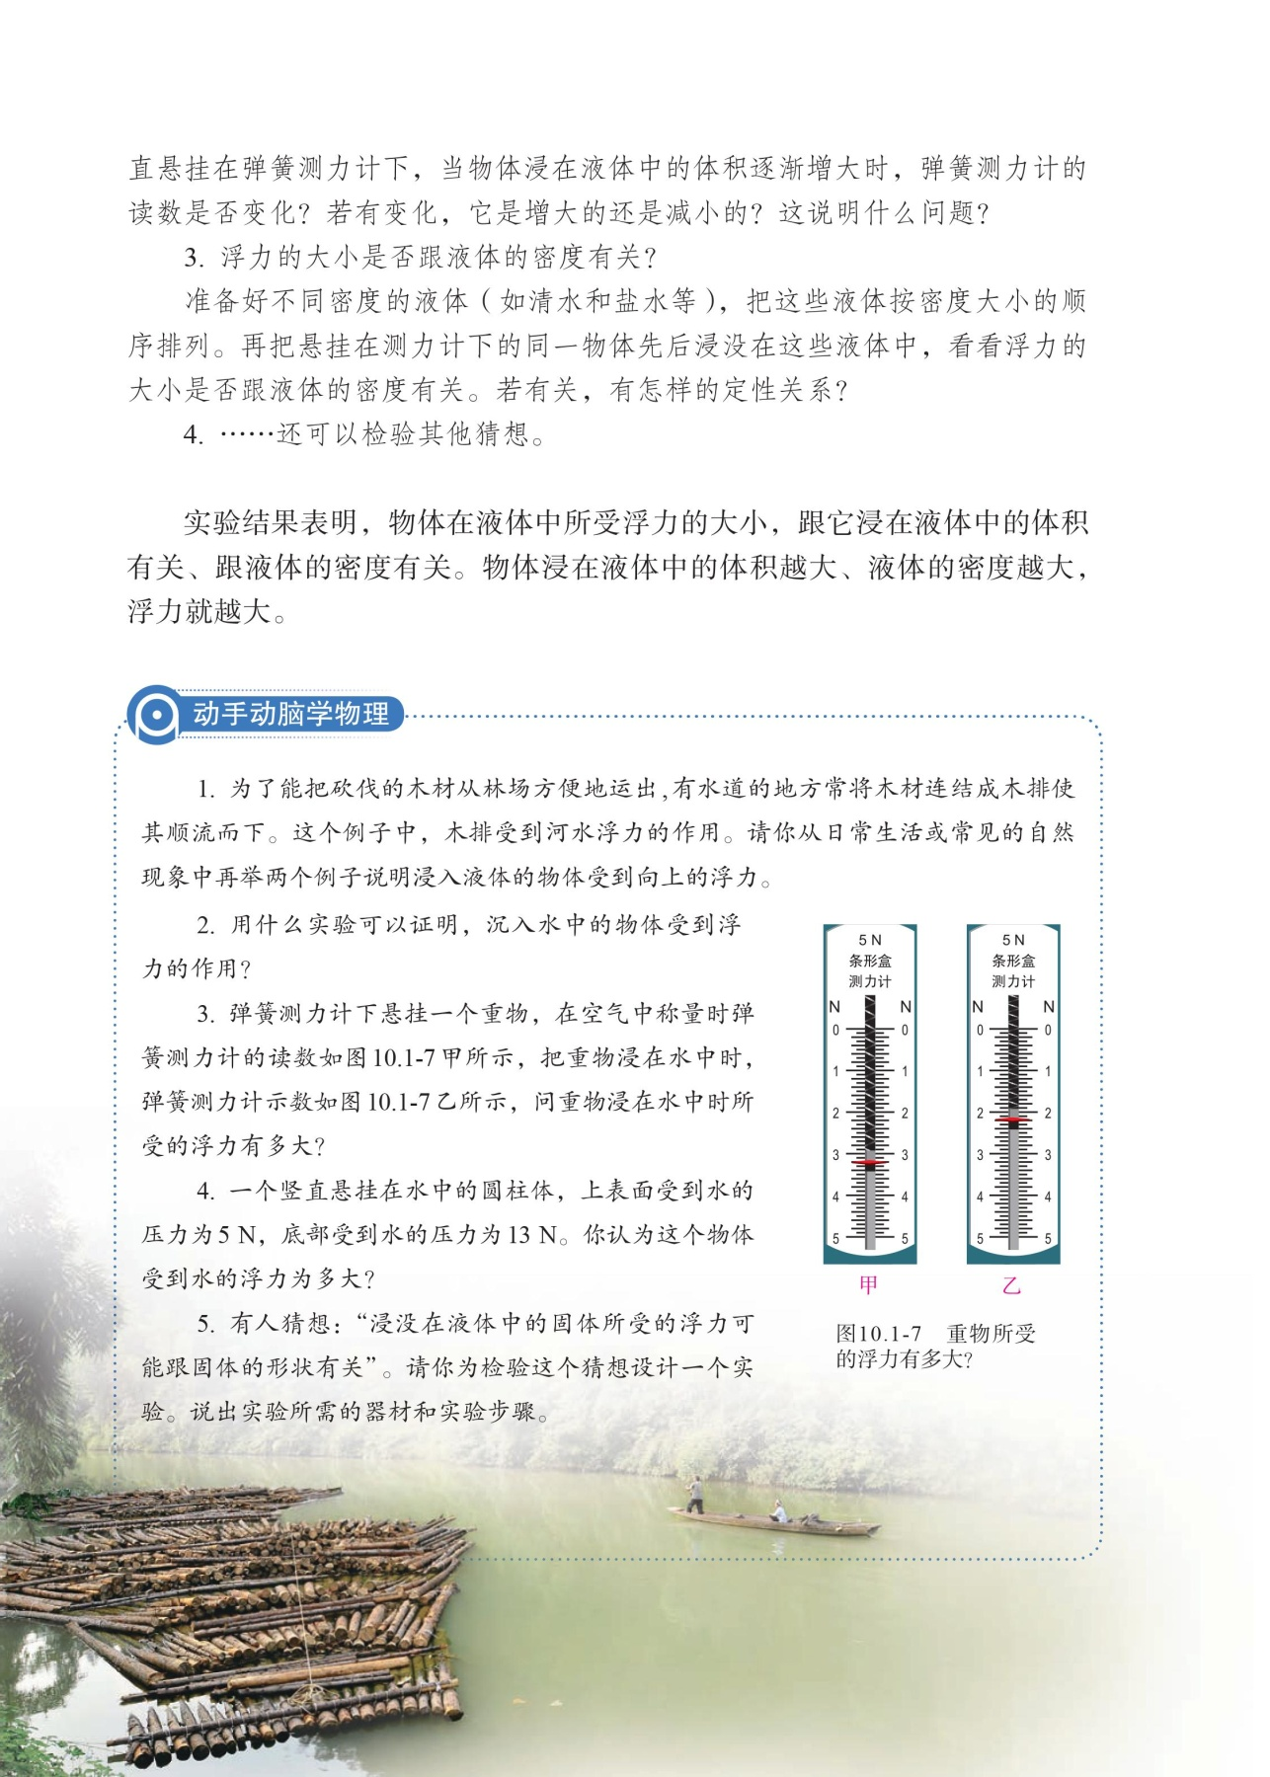
探究浮力
影响浮力大小的因素
ABC图：均为同一物体 ； D图：为体积相同、密度不同的两个物体
物体浸在液体中的体积
液体的密度
物体浸在液体中的深度
物体的密度
A
B
C
D
实验结论：
Notes:
本PPT模板部分元素使用了幻灯片母版制作。如果需要修改，点击-视图-幻灯片母版-修改；完成后关闭编辑母版即可。

Slide 10
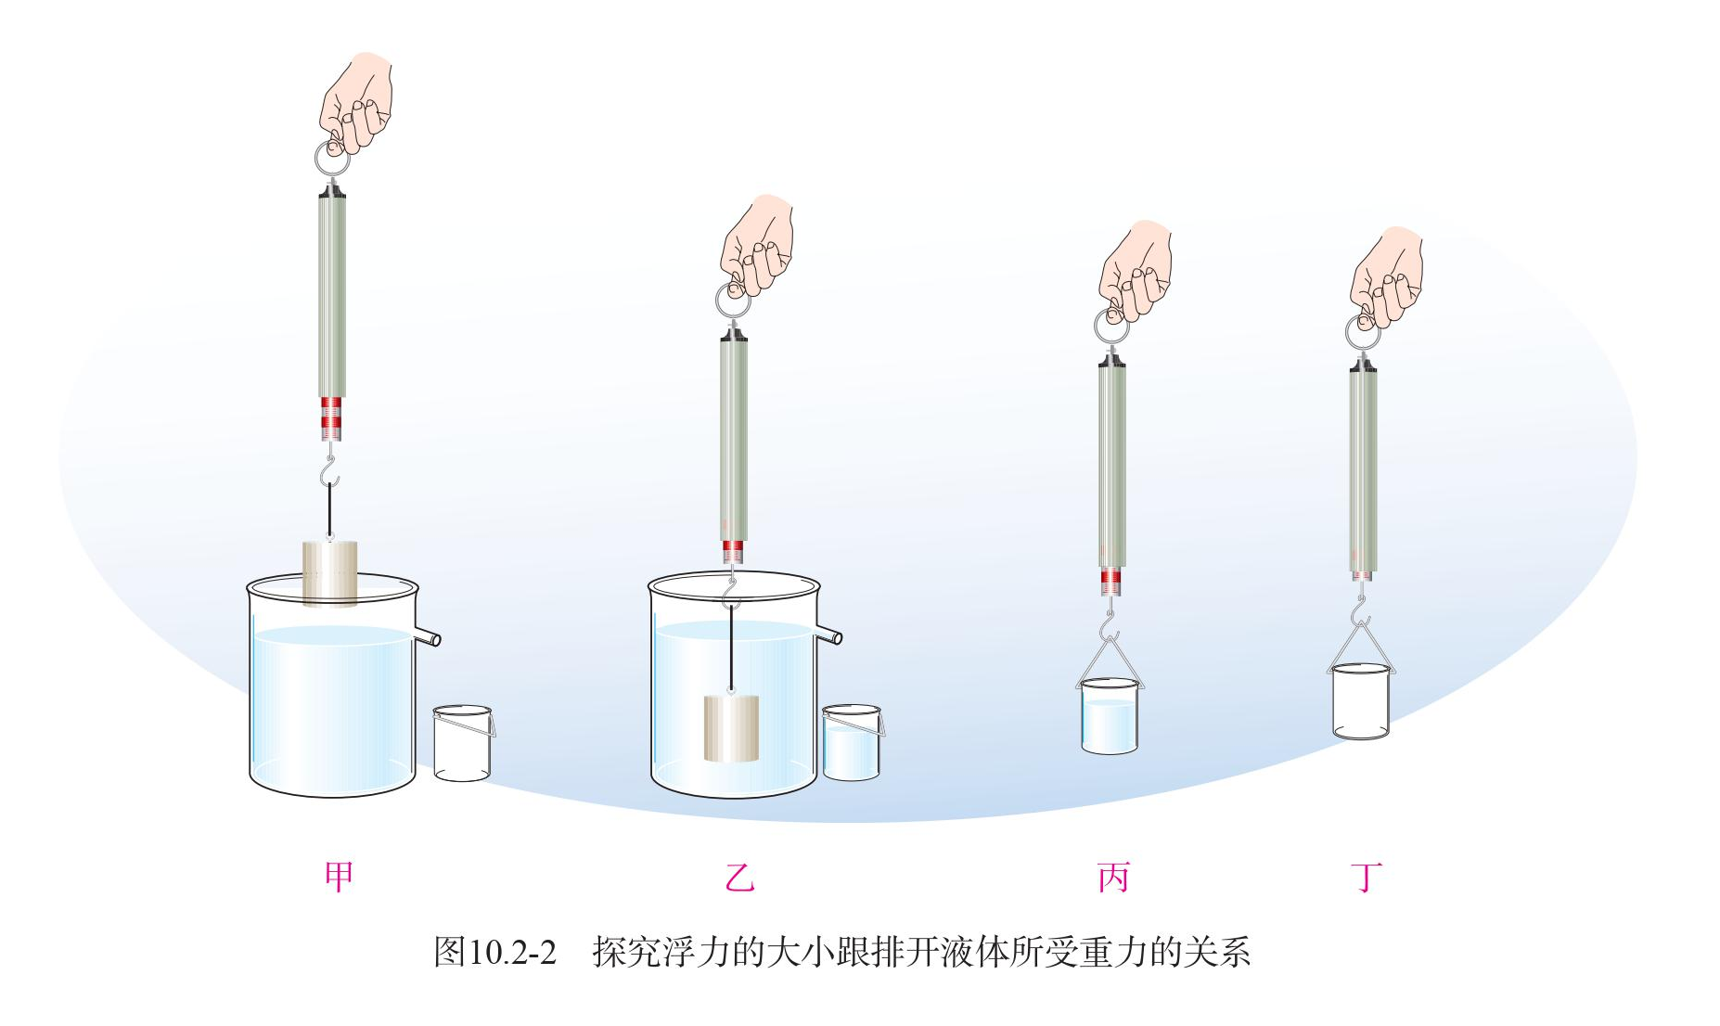
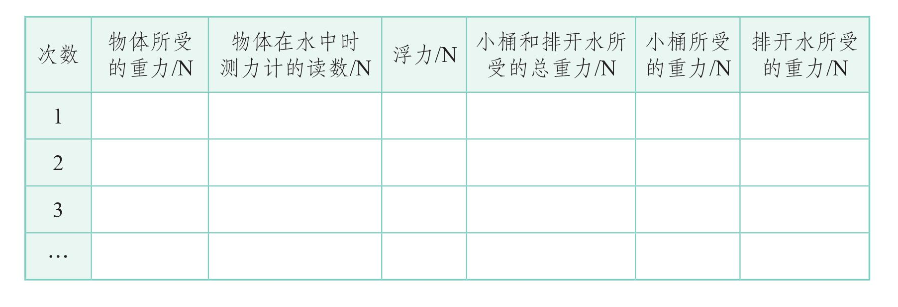
探究浮力
影响浮力大小的因素
阿基米德原理
（浮力大小跟排开液体
所受重力的关系）
经历实验过程做到“四会”：
会操作、会记录、会分析、会论证
F_{浮}＝ G_{排}
溢水杯的使用
2
3
4
1
Notes:
本PPT模板部分元素使用了幻灯片母版制作。如果需要修改，点击-视图-幻灯片母版-修改；完成后关闭编辑母版即可。

Slide 11
探究浮力
影响浮力大小的因素
阿基米德原理
（浮力大小跟排开液体
所受重力的关系）
原理会复述、公式会应用
阿基米德原理：浸在液体中的物体受到向上的浮力，浮力的大小等于
物体排开液体所受的重力。 表达式：F_{浮}＝ G_{排}
＜
（1）推导式 F_{浮}＝ G_{排} ＝ m_{排} g＝ ρ_{液} gV_{排}
（2）V_{排}＝ V_{物浸} 当物体浸没在液体中时： V_{排}＝ V_{物}
当物体部分浸在液体中时： V_{排}＜ V_{物}
（3）原理也适用于气体 F_{浮}＝ G_{排} ＝ m_{排} g＝ ρ_{气} gV_{排}
人在空气中受到的浮力约为：F_{浮}＝ G_{排} ＝ ρ_{空气} gV_{排}＝ ρ_{空气} gV_{人}
＝ 1.29 kg/m³×10N/kg ×0.05m³=0.645N
Notes:
本PPT模板部分元素使用了幻灯片母版制作。如果需要修改，点击-视图-幻灯片母版-修改；完成后关闭编辑母版即可。

Slide 12
概 念
认识浮力
产生原因
基本测量
大小跟哪些因素有关
浮力
探究浮力
阿基米德原理
(大小跟排开液体所受重力的关系)
物体浮沉条件
应用浮力
应 用
Notes:
本PPT模板部分元素使用了幻灯片母版制作。如果需要修改，点击-视图-幻灯片母版-修改；完成后关闭编辑母版即可。

Slide 13
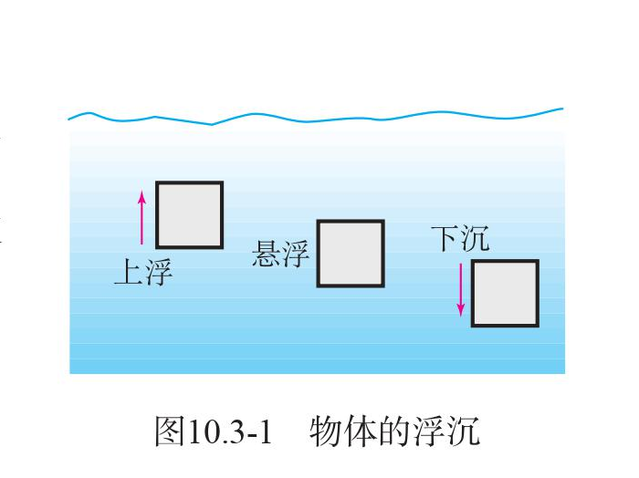
应用浮力
物体浮沉条件
物体 浮沉情况
上浮
悬浮
下沉
Notes:
本PPT模板部分元素使用了幻灯片母版制作。如果需要修改，点击-视图-幻灯片母版-修改；完成后关闭编辑母版即可。

Slide 14

应用浮力
物体浮沉条件
F_{浮}
物体 浮沉情况 | 受力 关系
上浮 | F_{浮}＞ G_{物}
悬浮 | F_{浮}＝ G_{物}
下沉 | F_{浮}＜ G_{物}
F_{浮}
F_{浮}
G
G
G
Notes:
本PPT模板部分元素使用了幻灯片母版制作。如果需要修改，点击-视图-幻灯片母版-修改；完成后关闭编辑母版即可。

Slide 15
应用浮力
物体浮沉条件
F_{浮}
物体 浮沉情况 | 受力 关系 | 密度 关系
上浮 | F_{浮}＞ G_{物} | ρ_{液}＞ ρ_{物}
悬浮 | F_{浮}＝ G_{物} | ρ_{液}＝ ρ_{物}
下沉 | F_{浮}＜ G_{物} | ρ_{液}＜ ρ_{物}
F_{浮}
F_{浮}
G
G
G
G= ρ_{物}gV_{物}
V_{排}= V_{物}
F_{浮}= ρ_{液}gV_{排}
Notes:
本PPT模板部分元素使用了幻灯片母版制作。如果需要修改，点击-视图-幻灯片母版-修改；完成后关闭编辑母版即可。

Slide 16
应用浮力
物体浮沉条件
F_{浮}
物体 浮沉情况 | 受力 关系 | 密度 关系 | 最终状态
上浮 | F_{浮}＞ G_{物} | ρ_{液}＞ ρ_{物}
悬浮 （平衡态） | F_{浮}＝ G_{物} | ρ_{液}＝ ρ_{物} | 悬浮 二力平衡 F_{浮}＝ G_{物}
下沉 | F_{浮}＜ G_{物} | ρ_{液}＜ ρ_{物}
F_{浮}
F_{浮}
G
G
G
G= ρ_{物}gV_{物}
V_{排}= V_{物}
F_{浮}= ρ_{液}gV_{排}
Notes:
本PPT模板部分元素使用了幻灯片母版制作。如果需要修改，点击-视图-幻灯片母版-修改；完成后关闭编辑母版即可。

Slide 17
应用浮力
物体浮沉条件
F_{浮}
物体 浮沉情况 | 受力 关系 | 密度 关系 | 最终状态
上浮 (非平衡态） | F_{浮}＞ G_{物} | ρ_{液}＞ ρ_{物} | 漂浮 二力平衡 F_{浮}＝ G_{物}
悬浮 （平衡态） | F_{浮}＝ G_{物} | ρ_{液}＝ ρ_{物} | 悬浮 二力平衡 F_{浮}＝ G_{物}
下沉 （非平衡态） | F_{浮}＜ G_{物} | ρ_{液}＜ ρ_{物} | 沉底 三力平衡 F_{浮}＋F_{支}＝ G_{物}
F_{浮}
F_{浮}
G
G
G
G= ρ_{物}gV_{物}
V_{排}= V_{物}
F_{浮}= ρ_{液}gV_{排}
Notes:
本PPT模板部分元素使用了幻灯片母版制作。如果需要修改，点击-视图-幻灯片母版-修改；完成后关闭编辑母版即可。

Slide 18
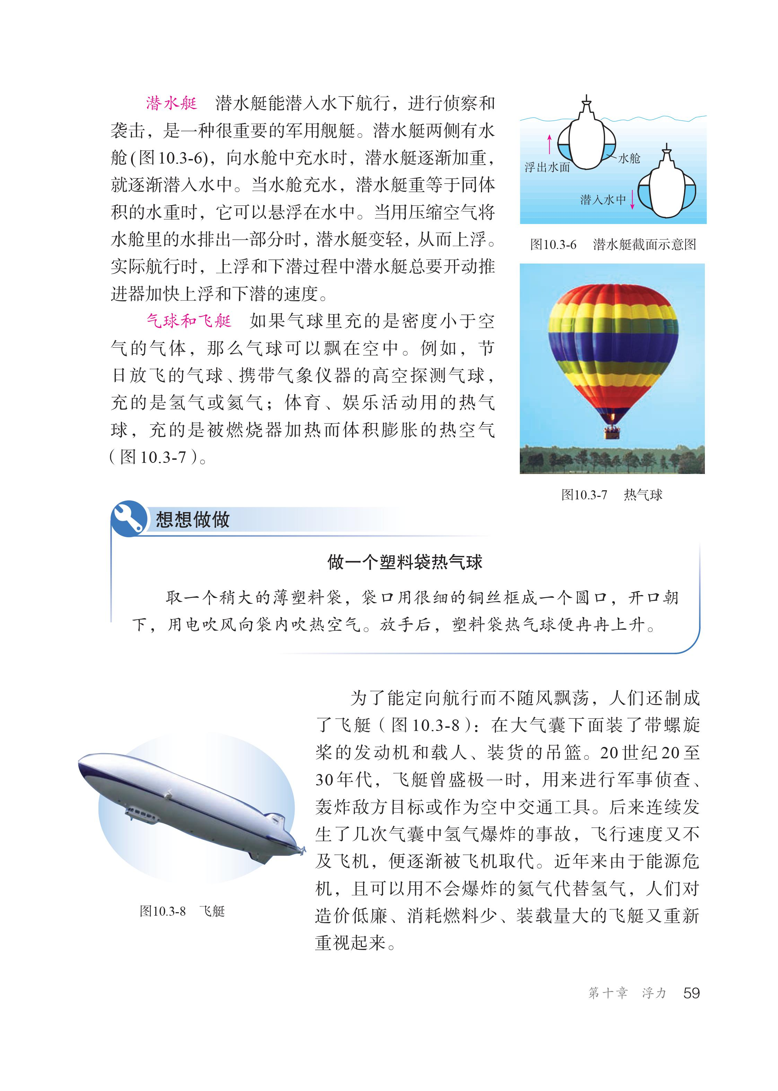
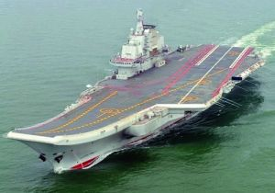
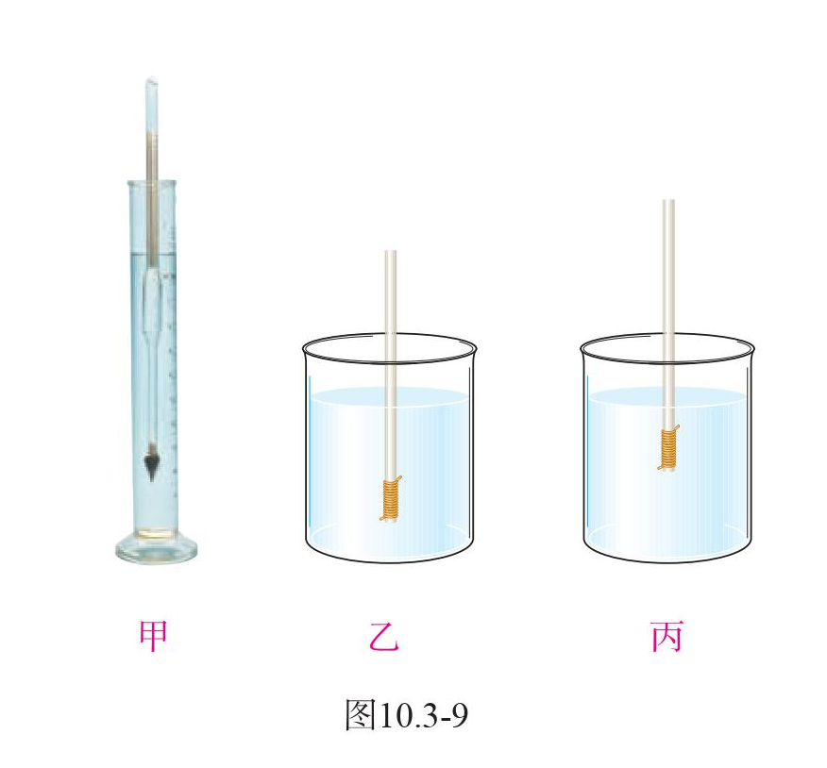
应用浮力
物体浮沉条件
浮力的应用
Notes:
本PPT模板部分元素使用了幻灯片母版制作。如果需要修改，点击-视图-幻灯片母版-修改；完成后关闭编辑母版即可。

Slide 19
应用浮力
物体浮沉条件
浮力的应用
应用 | 工作原理
轮船 | 把密度大于水的钢铁制成“空心”的，使其能够排开更多的水，增大浮力，从而漂浮在水面上 | 船漂浮时 F_{浮}＝ G_{船}+G_{货} m_{排}g＝ m_{船} g+m_{货} g m_{排} ＝ m_{船} +m_{货} （m_{排} 为轮船的排水量）
潜水艇 | 靠向水舱中充水、排水改变自身重力实现下潜和上浮。
气球和飞艇 | 内部充有密度小于空气的气体，利用空气浮力升空。
密度计 | 漂浮 G_{计} ＝ F_{浮}＝ρ_{液}gV_{排 ，}密度计在不同液体中所受浮力相同， 都等于自身重力，若知道V_{排}的大小即可得到液体密度
Notes:
本PPT模板部分元素使用了幻灯片母版制作。如果需要修改，点击-视图-幻灯片母版-修改；完成后关闭编辑母版即可。

Slide 20
概 念
认识浮力
产生原因
F_{浮}＝ F_{向上}－ F_{向下}
浮力
计算
方法
基本测量
F_{浮}＝ G－ F_{拉}
大小跟哪些因素有关
浮力
探究浮力
阿基米德原理
(大小跟排开液体所受重力的关系)
F_{浮}＝ G_{排}
＝ m_{排} g
＝ ρ_{液} gV_{排}
F_{浮}＝ G_{物}
漂浮、悬浮
物体浮沉条件
应用浮力
应 用
Notes:
本PPT模板部分元素使用了幻灯片母版制作。如果需要修改，点击-视图-幻灯片母版-修改；完成后关闭编辑母版即可。

Slide 21
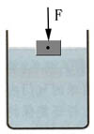
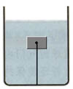

3.根据物体静止时受力平衡：
漂浮或悬浮 二力平衡 F_{浮}＝ G_{物}
物体静止，受三力平衡
F_{浮}＝ G－ F
计算浮力的方法
1.根据浮力产生原因 ：
F_{浮}＝ F_{向上}－ F_{向下}
F_{浮}＝G＋F
2.根据阿基米德原理：
F_{浮}＝ G_{排}
＝ m_{排} g
＝ ρ _{液} gV_{排}
F_{浮}
F_{浮}
F_{浮}
F
F
G
F
F
F_{浮}
G
G
在水中的铝块
G
在水中的木块
Notes:
本PPT模板部分元素使用了幻灯片母版制作。如果需要修改，点击-视图-幻灯片母版-修改；完成后关闭编辑母版即可。

Slide 22
想一想 练一练
1．小竹将质量为120g的物体放入盛满水的溢水杯中，当物体静止时，溢水杯 中溢出了100cm³的水，则物体（ ）（取g=10N/kg）
A．漂浮在水面上 B．悬浮在水中
C．沉在溢水杯底部 D．受到1.2N 的浮力
1
4
3
10
5
9
8
7
0
6
Notes:
本PPT模板部分元素使用了幻灯片母版制作。如果需要修改，点击-视图-幻灯片母版-修改；完成后关闭编辑母版即可。

Slide 23
想一想 练一练
1．小竹将质量为120g的物体放入盛满水的溢水杯中，当物体静止时，溢水杯 中溢出了100cm³的水，则物体（ ）（取g=10N/kg）
A．漂浮在水面上 B．悬浮在水中
C．沉在溢水杯底部 D．受到1.2N 的浮力
C
注意：
单位换算
解析：本题考查物体浮沉情况的判断，以及求解浮力的方法。
物体受到的重力： G=mg=120×10⁻³kg×10N/kg=1.2N
物体受到的浮力： F_{浮}＝ G_{排} ＝ ρ_{水} gV_{排}
＝ 1×10³kg/m³×10N/kg×100×10⁻⁶m³=1 N
F_{浮}＜G 物体下沉，静止时沉在杯底
Notes:
本PPT模板部分元素使用了幻灯片母版制作。如果需要修改，点击-视图-幻灯片母版-修改；完成后关闭编辑母版即可。

Slide 24
想一想 练一练
2.三个完全相同的实心铜球（已知：ρ_{铜}=8.9g/cm³ ），分别在水、盐水、水银三种液体中静止（ 已知：ρ_{水}=1.0g/cm³ 、 ρ_{盐水}=1.1g/cm³ 、 ρ_{水银}=13.6g/cm³ ），铜球所受浮力分别为F_{甲}、F_{乙}、F_{丙}，下面判断正确的是（ ）
A．F_{甲}=F_{乙}＞F_{丙} B．F_{甲}＜F_{乙}＜F_{丙} C．F_{甲}=F_{乙}＜F_{丙} D．F_{丙}＜F_{甲}＜F_{乙}
1
4
3
10
5
9
8
7
0
6
Notes:
本PPT模板部分元素使用了幻灯片母版制作。如果需要修改，点击-视图-幻灯片母版-修改；完成后关闭编辑母版即可。

Slide 25
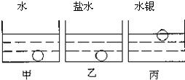
先判断浮沉
再选择合适的浮力公式
想一想 练一练
2.三个完全相同的实心铜球（已知：ρ_{铜}=8.9g/cm³ ），分别在水、盐水、水银三种液体中静止（ 已知：ρ_{水}=1.0g/cm³ 、 ρ_{盐水}=1.1g/cm³ 、 ρ_{水银}=13.6g/cm³ ），铜球所受浮力分别为F_{甲}、F_{乙}、F_{丙}，下面判断正确的是（ ）
A．F_{甲}=F_{乙}＞F_{丙} B．F_{甲}＜F_{乙}＜F_{丙} C．F_{甲}=F_{乙}＜F_{丙} D．F_{丙}＜F_{甲}＜F_{乙}
B
解析： ρ_{铜}＞ ρ_{盐水} ＞ ρ_{水}铜球在水和盐水中是下沉的
ρ_{铜}＜ ρ_{水银} 铜球在水银中是漂浮的
甲与乙比较 选择 F_{浮}＝ ρ_{液} gV_{排} 浸没V_{排}= V_{物} 相同
ρ_{盐水} ＞ ρ_{水} ，可得 F_{乙}＞ F_{甲}
丙与甲、乙比较选择，浮沉时，浮力与重力的大小关系
丙漂浮 F_{丙}＝ G_{球} 甲、乙下沉 （F_{甲}）F_{乙}＜ G_{球} 可得 F_{丙} ＞ F_{乙}（ F_{甲}）
Notes:
本PPT模板部分元素使用了幻灯片母版制作。如果需要修改，点击-视图-幻灯片母版-修改；完成后关闭编辑母版即可。

Slide 26
想一想 练一练
3．在以下情况中，带“____”物体所受浮力增大的是（已知：ρ_{海}＞ρ_{河}）（ ）
A.大河中的木筏漂流入海 B.大河中的石块被冲入大海
C.海面下的潜水艇正在上升 D.给停泊在海港内的油轮卸载原油
1
4
3
10
5
9
8
7
0
6
Notes:
本PPT模板部分元素使用了幻灯片母版制作。如果需要修改，点击-视图-幻灯片母版-修改；完成后关闭编辑母版即可。

Slide 27
想一想 练一练
3．在以下情况中，带“____”物体所受浮力增大的是（已知：ρ_{海}＞ρ_{河}）（ ）
A.大河中的木筏漂流入海 B.大河中的石块被冲入大海
C.海面下的潜水艇正在上升 D.给停泊在海港内的油轮卸载原油
B
解析：
本题中A.D 选项，研究对象漂浮， F_{浮}＝ G_{物}
B.C 选项，研究对象全浸没于液体中， F_{浮}＝ ρ_{液} gV_{排}＝ ρ_{液} gV_{物}
Notes:
本PPT模板部分元素使用了幻灯片母版制作。如果需要修改，点击-视图-幻灯片母版-修改；完成后关闭编辑母版即可。

Slide 28

想一想 练一练
4．如图所示，密度为0.6×10³kg/m³，体积为10^{－3}m³正方体木块，用一条质量可忽略不计的细绳，两端分别系于木块底部中心和柱形容器的中心。细绳对木块的最大拉力为3N。容器内有一定质量的水，木块处于漂浮，但细绳仍然松软，对木块没有拉力(取g=10N/kg)。
求：(1)木块浸入水中的体积多大?
(2)向容器内注水(容器容量足够大)直至细绳对木块的
拉力达到最大值，在细绳处于断裂前一瞬间，停止
注水。此时木块浸入水中的体积多大?
(3)细绳断裂后，木块再次漂浮，若柱形容器底面积为
2×10^{－2}m²，此时容器里的水面与细绳断裂前的瞬间的
水面相比，高度变化了多少?
1
4
3
10
5
9
8
7
0
6
Notes:
本PPT模板部分元素使用了幻灯片母版制作。如果需要修改，点击-视图-幻灯片母版-修改；完成后关闭编辑母版即可。

Slide 29
想一想 练一练
4．如图所示，密度为0.6×10³kg/m³，体积为10^{－3}m³正方体木块，用一条质量可忽略不计的细绳，两端分别系于木块底部中心和柱形容器的中心。细绳对木块的最大拉力为3N。容器内有一定质量的水，木块处于漂浮，但细绳仍然松软，对木块没有拉力(取g=10N/kg)。
求：(1)木块浸入水中的体积多大?
(2)向容器内注水(容器容量足够大)直至细绳对木块的拉力达到最大值，在细绳处于断裂前一瞬间，停止
注水。此时木块浸入水中的体积多大?
(3)细绳断裂后，木块再次漂浮，若柱形容器底面积为2×10^{－2}m²，此时容器里的水面与细绳断裂前的瞬间
的水面相比，高度变化了多少?
解：（1）细绳松软，没有拉力，木块漂浮
F_{浮1}＝G_{木}
F_{浮1}
G_{木}＝m_{木}g =ρ_{木}gV_{木}＝ 0.6×10³kg/m³×10N/kg ×10^{－3}m³=6N
F_{浮1}＝G_{木}＝ 6N
F_{浮1}
6N
G
F_{浮1}＝ ρ_{水}gV_{排1}
V_{排1}＝ ＝
ρ_{水}g
1.0×10³kg/m³×10N/kg
（1）图
V_{排1}＝ 6× 10^{－4}m³
Notes:
本PPT模板部分元素使用了幻灯片母版制作。如果需要修改，点击-视图-幻灯片母版-修改；完成后关闭编辑母版即可。

Slide 30
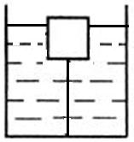
想一想 练一练
4．如图所示，密度为0.6×10³kg/m³，体积为10^{－3}m³正方体木块，用一条质量可忽略不计的细绳，两端分别系于木块底部中心和柱形容器的中心。细绳对木块的最大拉力为3N。容器内有一定质量的水，木块处于漂浮，但细绳仍然松软，对木块没有拉力(取g=10N/kg)。
求：(1)木块浸入水中的体积多大?
(2)向容器内注水(容器容量足够大)直至细绳对木块的拉力达到最大值，在细绳处于断裂前一瞬间，停止
注水。此时木块浸入水中的体积多大?
(3)细绳断裂后，木块再次漂浮，若柱形容器底面积为2×10^{－2}m²，此时容器里的水面与细绳断裂前的瞬间
的水面相比，高度变化了多少?
F_{浮2}
解：（2）细绳达到最大拉力，木块受三力平衡
F_{浮2}＝G_{木}＋ F_{拉}＝6N ＋ 3N ＝ 9N
F_{浮2}
9N
F_{拉}
F_{浮2}＝ ρ_{水}gV_{排2}
V_{排2}＝ ＝
ρ_{水}g
1.0×10³kg/m³×10N/kg
G
V_{排2}＝ 9× 10^{－4}m³
（2）图
Notes:
本PPT模板部分元素使用了幻灯片母版制作。如果需要修改，点击-视图-幻灯片母版-修改；完成后关闭编辑母版即可。

Slide 31
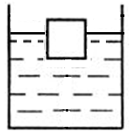
物体静止受力平衡
阿基米德原理
想一想 练一练
4．如图所示，密度为0.6×10³kg/m³，体积为10^{－3}m³正方体木块，用一条质量可忽略不计的细绳，两端分别系于木块底部中心和柱形容器的中心。细绳对木块的最大拉力为3N。容器内有一定质量的水，木块处于漂浮，但细绳仍然松软，对木块没有拉力(取g=10N/kg)。
求：(1)木块浸入水中的体积多大?
(2)向容器内注水(容器容量足够大)直至细绳对木块的拉力达到最大值，在细绳处于断裂前一瞬间，停止
注水。此时木块浸入水中的体积多大?
(3)细绳断裂后，木块再次漂浮，若柱形容器底面积为2×10^{－2}m²，此时容器里的水面与细绳断裂前的瞬间
的水面相比，高度变化了多少?
F_{浮2}
解：（3）细绳剪断后木块再次漂浮，V_{排}变小，
液面下降
△ V_{排}＝ V_{排2}－ V_{排1} ＝ 9× 10^{－4}m³ － 6× 10^{－4}m³
＝ 3× 10^{－4}m³
△ h＝ ＝ ＝1.5×10^{－2}m
F_{浮1}
F_{拉}
G
G
（2）图
（3）图
△ V_{排}
3× 10^{－4}m³
S
2×10^{－2}m²
Notes:
本PPT模板部分元素使用了幻灯片母版制作。如果需要修改，点击-视图-幻灯片母版-修改；完成后关闭编辑母版即可。

Slide 32

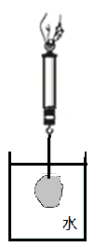
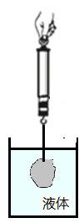
想一想 练一练
5．如图所示，弹簧测力计下端挂一物体，在空气中弹簧测力计示数是10.8N，物体浸没在水中时，弹簧测力计示数为6.8N，则物体的密度是 kg/m³。
再将其完全浸没在另一种液体中称量时，弹簧测力计的示数为7.6N，求这种液体的密度________ kg/m³ 。（取g＝10N/kg）
1
4
3
10
5
9
8
7
0
6
Notes:
本PPT模板部分元素使用了幻灯片母版制作。如果需要修改，点击-视图-幻灯片母版-修改；完成后关闭编辑母版即可。

Slide 33
想一想 练一练
5．弹簧测力计下端挂一物体，在空气中弹簧测力计示数是10.8N，物体浸没在水中时，弹簧测力计示数为6.8N，如图所示，则物体的密度是 kg/m³。
2.7 × 10³
解析：
G
10.8N
m_{物}＝ ＝ ＝1.08kg
g
10N/kg
m_{物}
ρ_{物}＝
F_{浮}=G －F=10.8N －6.8N=4N
V_{物}
F_{浮}
4N
1.08kg
F_{浮}＝ ρ_{水}gV_{排}
V_{排}＝ ＝
F
ρ_{水}g
＝
1.0×10³kg/m³×10N/kg
F_{浮}
4× 10^{－4}m³
物体浸没: V_{物}=V_{排}＝4× 10^{－4}m³
＝2.7 × 10³kg/m³
G

Slide 34
想一想 练一练
5．如图所示，弹簧测力计下端挂一物体，在空气中弹簧测力计示数是10.8N，物体浸没在水中时，弹簧测力计示数为6.8N，则物体的密度是 kg/m³。
再将其完全浸没在另一种液体中称量时，弹簧测力计的示数为7.6N，求这种液体的密度________ kg/m³ 。（g＝10N/kg）
2.7 × 10³
0.8× 10³
＇
＇
解析：
F _{浮}＝ ρ_{液} gV_{排}
＇
＇
＇
F_{浮}=G －F =10.8N －7.6N=3.2N
F_{浮}
ρ_{液}＝
＇
V_{排}g
＇
F
＇
＇
物体浸没: V_{排}=V_{物}＝ 4× 10^{－4}m³
F_{浮}
3.2N
＝
4× 10^{－4}m³ × 10N/kg
＝0.8× 10³kg/m³
G
Notes:
本PPT模板部分元素使用了幻灯片母版制作。如果需要修改，点击-视图-幻灯片母版-修改；完成后关闭编辑母版即可。

Slide 35


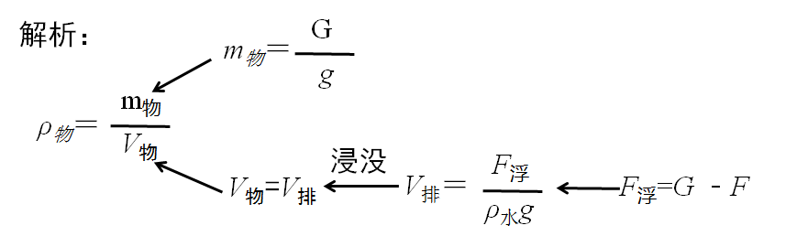
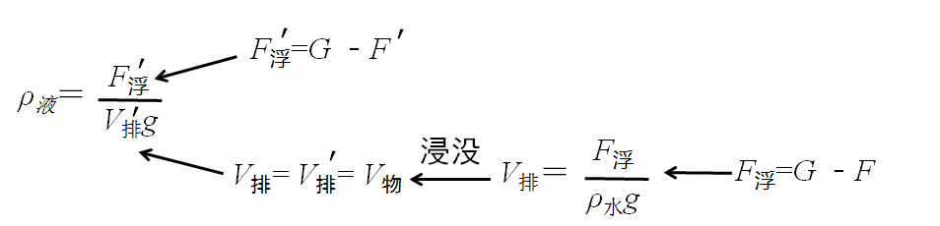
利用浮力知识
测密度
想一想 练一练
G
5．如图所示，弹簧测力计下端挂一物体，在空气中弹簧测力计示数是10.8N，物体浸没在水中时，弹簧测力计示数为6.8N，则物体的密度是 kg/m³。
再将其完全浸没在另一种液体中称量时，弹簧测力计的示数为7.6N，求这种液体的密度________ kg/m³ 。（g＝10N/kg）
F
2.7 × 10³
F＇
0.8× 10³
F＇
G
F
Notes:
本PPT模板部分元素使用了幻灯片母版制作。如果需要修改，点击-视图-幻灯片母版-修改；完成后关闭编辑母版即可。

Slide 36
基本解题思路
1.确定研究对象，理清物理过程
2.判断物体浮沉情况，选择合适的公式求解浮力
3.当物体处于平衡状态时，分析物体受力情况，列力的平衡式，
展开求解其他有关物理量。
祝同学们学习进步！
Notes:
本PPT模板部分元素使用了幻灯片母版制作。如果需要修改，点击-视图-幻灯片母版-修改；完成后关闭编辑母版即可。

